Slide 1

BlockChain
Para la red Universitaria

Slide 2

¿Qué es blockchain?
Blockchain se puede considerar como una base de datos distribuida que registra bloques de información y los entrelaza para facilitar la recuperación de la información y la verificación de que esta no ha sufrido modificación alguna. Este solo puede ser actualizado a partir del consenso de la mayoría de participantes y una vez introducida la información nunca puede ser borrada (Nakamoto, 2008)

Slide 3
¿Qué es blockchain?
Es un gran libro electrónico distribuido en varios nodos que registra un conjunto de transacciones en forma de bloques, los cuales están enlazados y cifrados por un hash único para proteger la seguridad y privacidad de la información.
La tecnología ha evolucionado y el uso del término también, por lo que ahora existen diversos tipos de libros de registros llamados por sus siglas en Inglés DLT (Distributed Ledger Technology).

Slide 4
Antecedentes
En la década de los 90 aparecieron diferentes trabajos sobre soluciones descentralizadas para realizar pagos electrónicos.
En 1991 apareció el primer trabajo de una cadena de bloques segura utilizando criptografía que fue evolucionando.
En 1998, Wei Dai describió una solución descentralizada para pagos electrónicos basada en criptografía de clave pública.
El 3 de enero de 2009 entró en funcionamiento Bitcoin con el primer programa de código abierto, es decir, cuyo código es accesible para cualquier programador y por tanto verificable en su diseño, por lo tanto, se crearon los primeros bitcoins.

Slide 5
¿Cómo funciona una Blockchain?
Sistema de computadoras “nodos” interconectadas entre sí.
Centralizados
Distribuidos
Descentralizados
Controla el flujo de información y control operativo desde un único punto central
Reparte la carga de trabajo de computación a través de los múltiples nodos de una red
Permite que los nodos tomen decisiones de procesamiento y computación independientes sin importar lo que los otros pares de nodos puedan decidir

Slide 6
¿Cómo funciona una Blockchain?
Supongamos una malla hecha con soga y nudos, en la que cada nudo que forma esa malla es un nodo. Cada nodo está revisando la cadena de bloques continuamente y comprueba que todo el contenido de ésta sea el correcto y no ha sido alterado. Ahora bien, un nodo puede estar alojado en cualquier ordenador o dispositivo móvil repartidos a lo largo y ancho de todo el mundo, y esto es precisamente lo que hace el sistema fiable (Steinmetz, 2005)
Los nodos utilizan una comunicación Peer to Peer o P2P, esto significa que se pasan la información
así: Un nodo se comunica con otro nodo y, a su vez, ese nodo se comunica con otro nodo, que a su
vez, se comunica con otro, y así a lo largo de toda la red. Se van pasando toda la información de
un nodo a otro nodo hasta cubrirla completamente (Steinmetz, 2005).

Slide 7
¿Cómo funciona una Blockchain?
Controlador compartido
Público
Privado

Slide 8
¿Cómo funciona una Blockchain?
Un bloque es un conjunto de transacciones confirmadas e información adicional que se ha
incluido en la cadena de bloques. Cada bloque que forma parte de la cadena (menos el primer
bloque que inicia la cadena) está formado por:
  Un código alfanumérico que enlaza con el bloque anterior
  El “paquete” de transacciones que incluye otro código alfanumérico que enlazará con el siguiente bloque
La entidad que insertará datos en uno de los bloques, dispone de una cuenta con dos claves; una
pública y otra privada, esto es lo que se llama criptografía asimétrica. Con la clave privada una
cuenta podrá introducir datos y generar transacciones en la blockchain. Con la clave
pública cualquiera puede ver los datos que una cuenta ha creado. Esto hace que la blockchain sea
transparente ante cualquier entidad que se desee verificar el estado de la red (Granados, 2006).

Slide 9
¿Cómo funciona una Blockchain?
Los procesos tienen problemas para ponerse de acuerdo en el valor de una operación en el que uno
o más de dichos procesos haya propuesto cuál debería ser ese valor.

Slide 10
¿Cómo funciona una Blockchain?
Cuando se debe de insertar un valor en la cadena, todos los nodos pasan por un proceso de consenso
para así concebir un dato verídico para que no pueda ser manipulado, si se intentase por medio de
un nodo, los demás, al momento de verificar los valores sabrán que ha sido manipulado, por lo que
procederán a eliminar estos intentos, de esta manera se resuelva el problema de bizantinos.
Normalmente para llegar a una solución se suelen hacer las siguientes condiciones adicionales:
  Cada información que se envía llega correctamente.
  Cada receptor de la información conoce quién lo envía.
  La ausencia de información puede ser detectada.
  Ante la ausencia de información se tiene una orden por defecto. Esta condición es para evitar el problema de que el nodo anterior sea manipulado y no envíe órdenes.

Slide 11
¿Cómo funciona una Blockchain?
Una blockchain se compone de diferentes bloques encadenados. Se empieza por un bloque
hasta completarse, se cierra y pasa al siguiente bloque. Así sucesivamente. En cada bloque se
pueden ir almacenando datos o transacciones, hasta que alcanza su máximo. En una blockchain
privada es posible determinar el tamaño del bloque al crear la cadena.

Slide 12
¿Cómo funciona una Blockchain?
El bloque en progreso lo que intenta es averiguar con cálculos el último punto. Los bloques son
generados por los mineros que son ordenadores dedicados que aportan su poder computacional a
la red para verificar las transacciones que se llevan a cabo. Son computadoras que se encargan de
autorizar la adición de los bloques de transacción. Estos siguen los siguientes pasos:
Las nuevas transacciones se transmiten a todos los nodos
Cada nodo de la minería recoge nuevas transacciones en un bloque
Cada nodo minero trabaja en la búsqueda de una prueba de trabajo para su bloque
Cuando un nodo de la minería encuentra una prueba de trabajo, este transmite el bloque a todos los nodos
Los demás nodos acepta el bloque sólo si todas las transacciones son válidas y no se hayan gastado
Los nodos expresan su aceptación del bloque trabajando en la creación del próximo bloque en la cadena, utilizando el hash del bloque aceptado como el hash anterior
Cada vez que alguien completa un bloque recibe una recompensa

Slide 13
¿Cómo funciona una Blockchain?

Slide 14
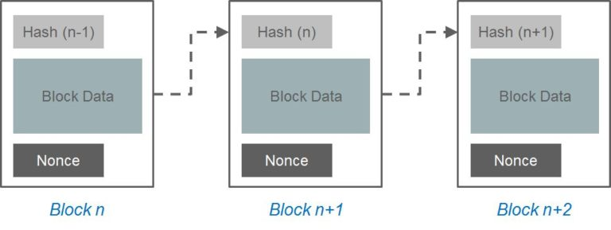
¿Cómo funciona una Blockchain?
Cuando un bloque se llena de datos, se genera un código de encriptación, que identifica a cada bloque. Este identificador recibe la nomenclatura de “Hash” .
El primer bloque cierra con el Hash X. En ese momento, se incluye el Hash X dentro del
segundo bloque. Cuando el segundo bloque cierra, creará un nuevo Hash que incluirá la
información del Hash del primer bloque junto con la información del bloque. Ese segundo Hash se pasará al tercero, que hará lo mismo, y así sucesivamente hasta el final de la Cadena de Bloques.

Slide 15
¿Cómo funciona una Blockchain?
El cálculo del Hash tiene en cuenta el contenido de cada bloque, lo que significa que si se modificarán los datos de un bloque cambiaría su Hash. Con este sistema de seguridad, podríamos percatarnos instantáneamente de que algo anormal ha ocurrido en uno de los bloques.
Todo esto está conectado con una estructura de datos llamada Árbol de Merkle, en el que
cada bloque está etiquetado con el Hash de la línea de los bloques (Esteve, 2002).

Slide 16
¿Cómo funciona una Blockchain?
Un árbol de Merkle está diseñado para garantizar que los bloques de datos puedan recibir de otros pares en una red punto a punto. Más específicamente, esta información debe estar en su estado original, sin alteraciones o información corrupta.
En la mayoría de los casos, un árbol Merkle se compone de dos nodos secundarios debajo
de cada nodo en la red. Se restableció este enfoque binario, aunque todavía deja mucho espacio para futuras mejoras. De hecho, no parece haber un límite en cuánto a cuántos nodos secundarios se pueden usar por nodo para establecer un árbol de Merkle más seguro (Merkle, 1979).

Slide 17
¿Cómo funciona una Blockchain?
La raíz de Merkle
  Cada transacción tiene un hash asociado. En un bloque, todos los hash de transacción en el bloque son hash y el resultado es la raíz de Merkle
  Es el hash de todos los hash de todas las transacciones en el bloque.
  La raíz de Merkle es una parte del encabezado del bloque. Con este esquema, es posible verificar de forma segura que una transacción ha sido aceptada por la red.
  El árbol Merkle le permite verificar las transacciones según sea necesario y no incluir el cuerpo de cada transacción en el encabezado del bloque, al tiempo que proporciona una forma de probar toda la cadena de bloques (y por lo tanto prueba de trabajo ) en cada transacción.

Slide 18
¿Cómo funciona una Blockchain?
Para decidir el curso de la Cadena de Bloques se han creado diferentes protocolos a seguir para que
no existan confrontaciones y así solucionar el famoso problema de la dualidad de información. Se
llaman Algoritmos de Consenso y validación, cada Blockchain utiliza el que más le conviene. Es
un protocolo mediante el cual se decide por dónde va a seguir su camino la Cadena de Bloques. Y
quién podrá registrar nuevos bloques.
Los principales Algoritmos de Consenso
PoW, Proof of Work
PoS, Proof of Stake
PoS, Proof of Authority

Slide 19
¿Cómo funciona una Blockchain?
PoW, PROOF OF WORK
  Se utiliza el trabajo para definir el nodo que va a tener autoridad de decidir por qué camino irá la
  cadena de bloques.
  Es decir: Alguien se ofrece a utilizar su propio ordenador para generar la energía que se necesita para codificar los bloques (gestionar transacciones). Esto le da la autoridad.
  En la prueba de trabajo la probabilidad de encontrar un bloque de transacciones es proporcional a la capacidad de cómputo del minero.
  En concepto este protocolo funciona correctamente con una red de poca magnitud, ya que los participantes de la red son menos, por lo que la capacidad de cómputo y gasto energético necesario para encontrar un bloque de transacciones era inferior a la actual en las redes de gran magnitud (dificultad de minado).
  Se Recomienda Más dificultad = Más capacidad de cómputo = Más costo eléctrico.
  La única forma de vulnerar este protocolo de consenso es mediante un ataque del 51%. Esto quiere decir que para que un atacante pueda “perturbar” la información almacenada en la blockchain original, debe poseer una capacidad de cómputo que sea equivalente a la mitad de la capacidad de cómputo actual de la red más 1, algo totalmente imposible hasta el momento.

Slide 20
¿Cómo funciona una Blockchain?
PoS, PROOF OF STAKE
  En este protocolo distintos nodos, realizan una participación en puntos o tokens.
  Consigue la autoridad de escribir el que tenga mayor participación y por lo tanto mayor puntaje.
  Selección aleatoria. El minado de cada bloque se asigna aleatoriamente por la red a cualquiera de los tokens existentes. Si el propietario de ese token está online, recogerá las transacciones y las comisiones, creará el bloque y lo enviará al resto de la red. Si no está online, la red seleccionará otro token. Con este sistema quien tenga más tokens estará más incentivado a tener su sistema online y así recibir las comisiones que de otra forma perdería.
  En este tipo de Blockchains no se suelen generar nuevos tokens por lo que la recompensa de los bloques consiste exclusivamente en las comisiones. El protocolo de participación ofrecen una ventaja fundamental sobre las pruebas de trabajo y es su menor coste de minado.

Slide 21
¿Cómo funciona una Blockchain?
PoA, PROOF OF AUTHORITY
  Este protocolo se utiliza en Blockchains privadas.
  Quien crea la cadena de bloques decide quién va a tener ese poder, que nodo será el encargado de realizar la verificación y por lo tanto tener el control de registro de bloques.

Slide 22
¿Cómo funciona una Blockchain?
De esta manera, cuando se llena un bloque ya encriptado con hash, se necesita su verificación para
poder anexar la a la base de datos compartida, es aquí cuando los nodos entran en dicha verificación
compitiendo entre sí para decidir quién va a realizar la codificación.
¿Quién podrá realizar esa verificación? depende del protocolo en el que esté escrita la
blockchain, una vez terminada, el bloque se compila a la cadena, Los nodos que realicen con éxito
la encriptación del código ganaran ciertas recompensas dependiendo de la blockchain y del tipo de
transacción que se esté utilizando. Haciendo de este bloque ya registrado, inmune a modificaciones,
puesto que toda la red se daría cuenta de ello, haciéndola completamente segura para que sea
utilizada como medio para la ejecución de contratos inteligentes. De esta manera es cómo funciona
la cadena de bloques.

Slide 23
CARACTERÍSTICAS PRINCIPALES DE UNA BLOCKCHAIN
La seguridad es considerada una de las principales ventajas de esta tecnología.
Es casi imposible corromper una cadena de bloques porque la información es compartida y continuamente reconciliada por miles, incluso hasta millones de computadoras y blockchain no tiene un solo punto de falla.
Si un nodo se cae, no es un problema porque todos los otros nodos tienen una copia del libro que se actualiza y verifica con toda la red.
Con las cadenas de bloques públicas, hay una gran confianza y seguridad pues, quién es responsable de la cadena, son todos los nodos relacionados con ella misma como verificadores y observadores.
Funciona como medio para la ejecución de contratos inteligentes de manera segura, confiable y transparente.

Slide 24
Contratos Inteligentes
Los contratos inteligentes o smarts contracts en inglés, se refieren a cualquier tipo de contrato entre dos o más partes, que es capaz de ejecutarse y hacerse cumplir por sí mismo, de manera autónoma y automática. Además, las partes de un contrato inteligente pueden ser tanto personas como máquinas, por lo que las hace idóneas para la ejecución de tareas a través de una red de computadoras.
Para limitar el alcance de este término, consideramos que estos contratos están escritos como un software, presiden del lenguaje legal. Este software debe ser capaz de definir reglas y consecuencias estrictas, de la misma forma que quedaría especificado en un contrato tradicional.
Además, puede tomar información como entrada para procesarla según las reglas definidas y actuar en consecuencia. Después de las consideraciones anteriores, se puede preguntarse ¿cómo podemos garantizar que la información que procesa el contrato será fiable? (Yahari, 2017).
Los contratos inteligentes son scripts repetibles y autónomos que se ejecutan en la cadena de bloques o blockchain y representan promesas unilaterales de proporcionar una tarea informática determinada. Se almacenan en una dirección específica en la cadena de bloques.
Dicha dirección se determina cuando los contratos son compilados y enviados a la cadena de bloques. Cuando se produce un evento contemplado en el contrato, se envía una transacción a esa dirección y la máquina virtual distribuida ejecuta los códigos de operación del script (o cláusulas) utilizando los datos enviados con dicha transacción (Lugue, 2002).

Slide 25
Blockchain para la Red Universitaria
Consiste en incorporar la tecnología Blockchain en el uso de transacciones electrónicas en los procesos sistematizados de la Universidad de Guadalajara, las cuales deben ser confiables, íntegras e incorruptibles, de manera que se evite que un actor controle la infraestructura subyacente o debilite el sistema.

Slide 26
Blockchain para la Red Universitaria
Generar transacciones seguras propias de dicha tecnología por medio de la plataforma de desarrollo de software de la Universidad y que al menos un proceso sistematizado haga uso del servicio. A continuación, se enlistan las fases en las que se ha desarrollado el proyecto:
1. Red descentralizada
2. Criptografía
3. Generación de la cadena de bloques
4. Algoritmo de consenso
5. Validación de la transacción 6.

Slide 27
Blockchain para la Red Universitaria
Se realizó la especificación personalizada, técnica, se diseñó y se desarrolló lo siguiente:
Algoritmo de bizantinos
Algoritmo de consenso
  Se estudiaron los algoritmos Proof of Work, Proof of Stake y Proof of Authority
  Se definió entre todo el equipo de trabajo el algoritmo adecuado Proof of Stake para la implementación personalizada
  Se definió en la forma dinámica del porcentaje de nodos disponibles y aceptables
  Se definió la transacción de los nodos a la red Blockchain
Como primera instancia a modo de laboratorio se diseñó, desarrolló e implementó una red distribuida de manera virtualizada, como paso siguiente se llevó a cabo la distribución de manera física, es decir, los nodos integrantes de la red pasaron de ser virtualizados a nodos físicos
Se realizaron las pruebas de servicios distribuidos mediante el algoritmo de bizantinos

Slide 28
Blockchain para la Red Universitaria
Se realizó la especificación –personalizada-técnica, se diseñó y se desarrolló lo siguiente:
Se definió la incorporación de nuevos nodos a la red Blockchain y sus respectivas políticas con los Centros Universitarios
  Se validaron los servidores de los Centros Universitarios que formarían parte de la red distribuida.
  Se elaboró un proceso en el que se describe cómo se incorporarán los nodos
Se trabajó en un web Service tipo REST
Se creó un módulo genérico para encriptaciones PKC7, 8, 12 y SHA 256
Se generó la cadena de bloques
  Se definieron los campos personalizados de la estructura de la cadena, del bloque y de las transacciones

Slide 29
Blockchain para la Red Universitaria
Aspectos críticos y relevantes
Uno de los aspectos importantes que resalta el proyecto, es la homologación del tema entre los diferentes miembros del equipo de trabajo y directivos, se logró hablar y dominar el tema de manera unificada, se evitaron ambigüedades en los diferentes conceptos que implica la tecnología de Blockchain
Adicional a lo anterior, las estrategias que se utilizaron para desarrollar el proyecto, que surgieron de los principales componentes de la tecnología:
  Implementación institucional de una infraestructura Blockchain privada:
    Red descentralizada en la Red Universitaria
    Criptografía tipo “Hash”
    Bloques de cadena
    Algoritmo de consenso
    Validación de la transacción

Slide 30
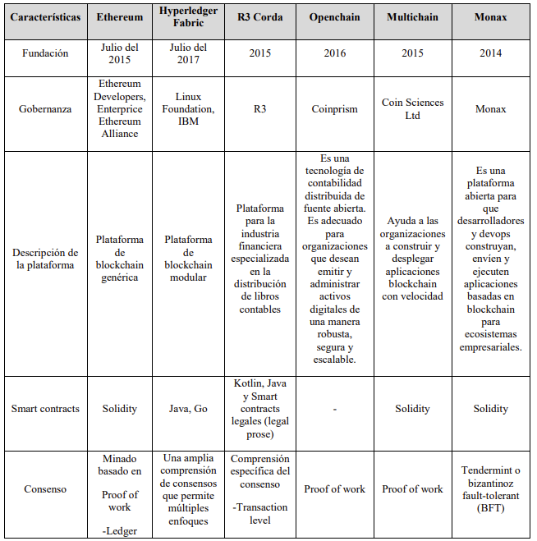
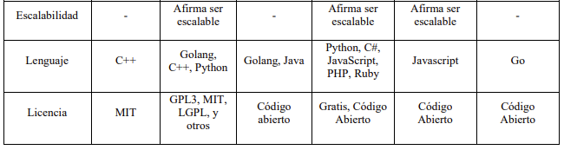
Blockchain para la Red Universitaria
Análisis de las diferentes implementaciones por terceros que se encuentran en el ámbito tecnológico

Slide 31
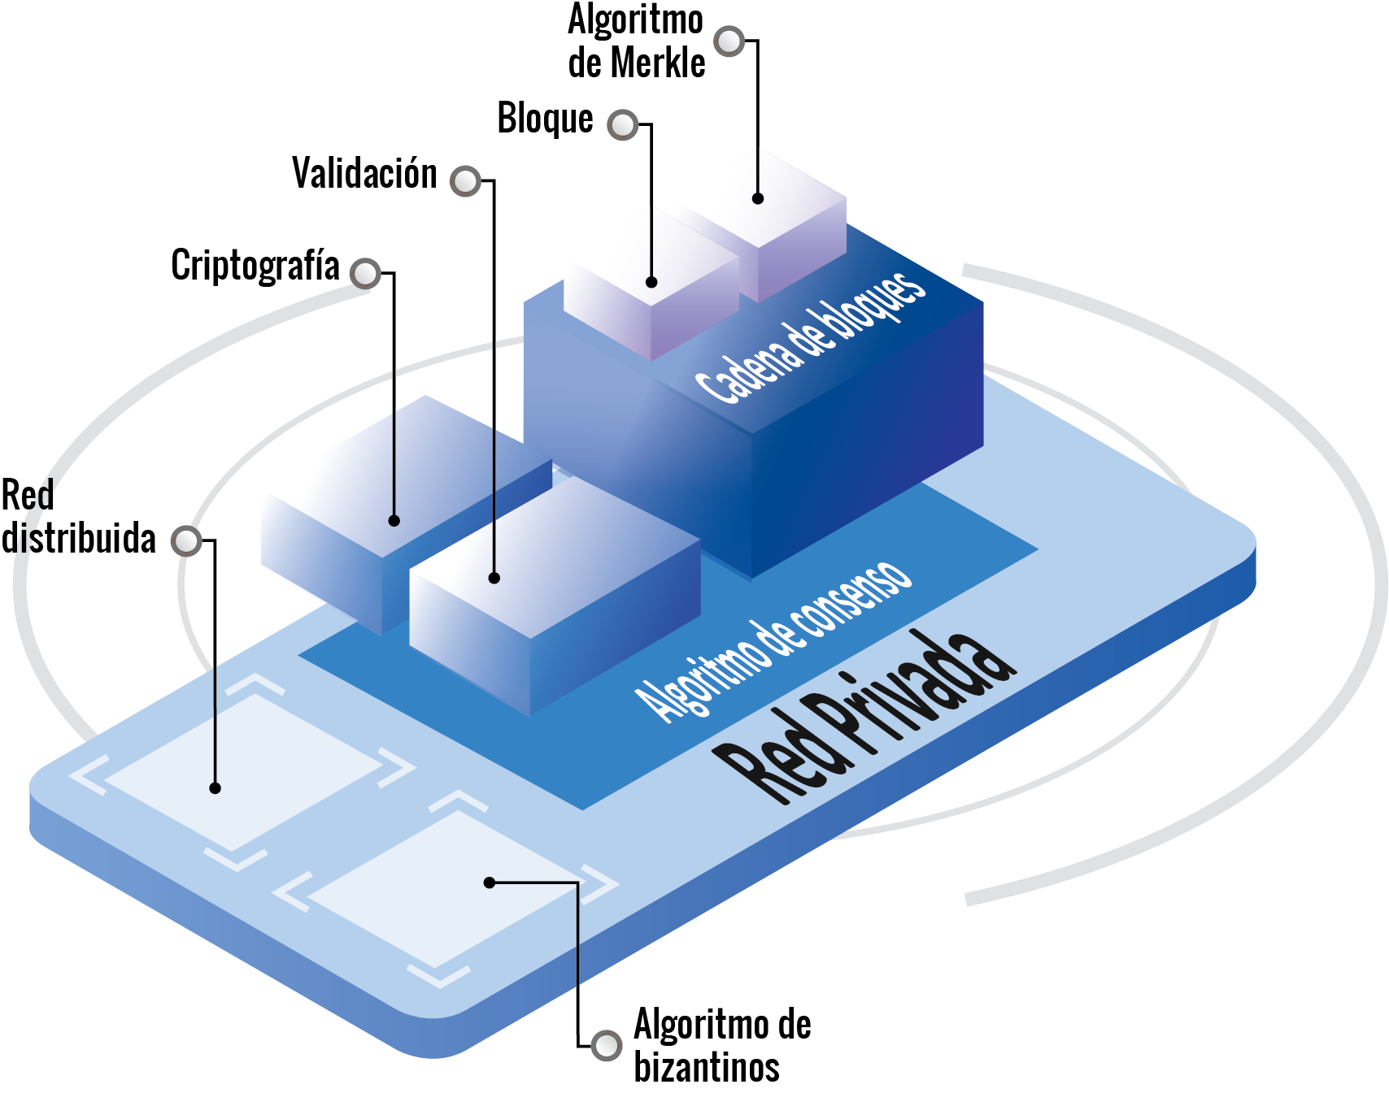
Plataforma blockchain universitaria

Slide 32
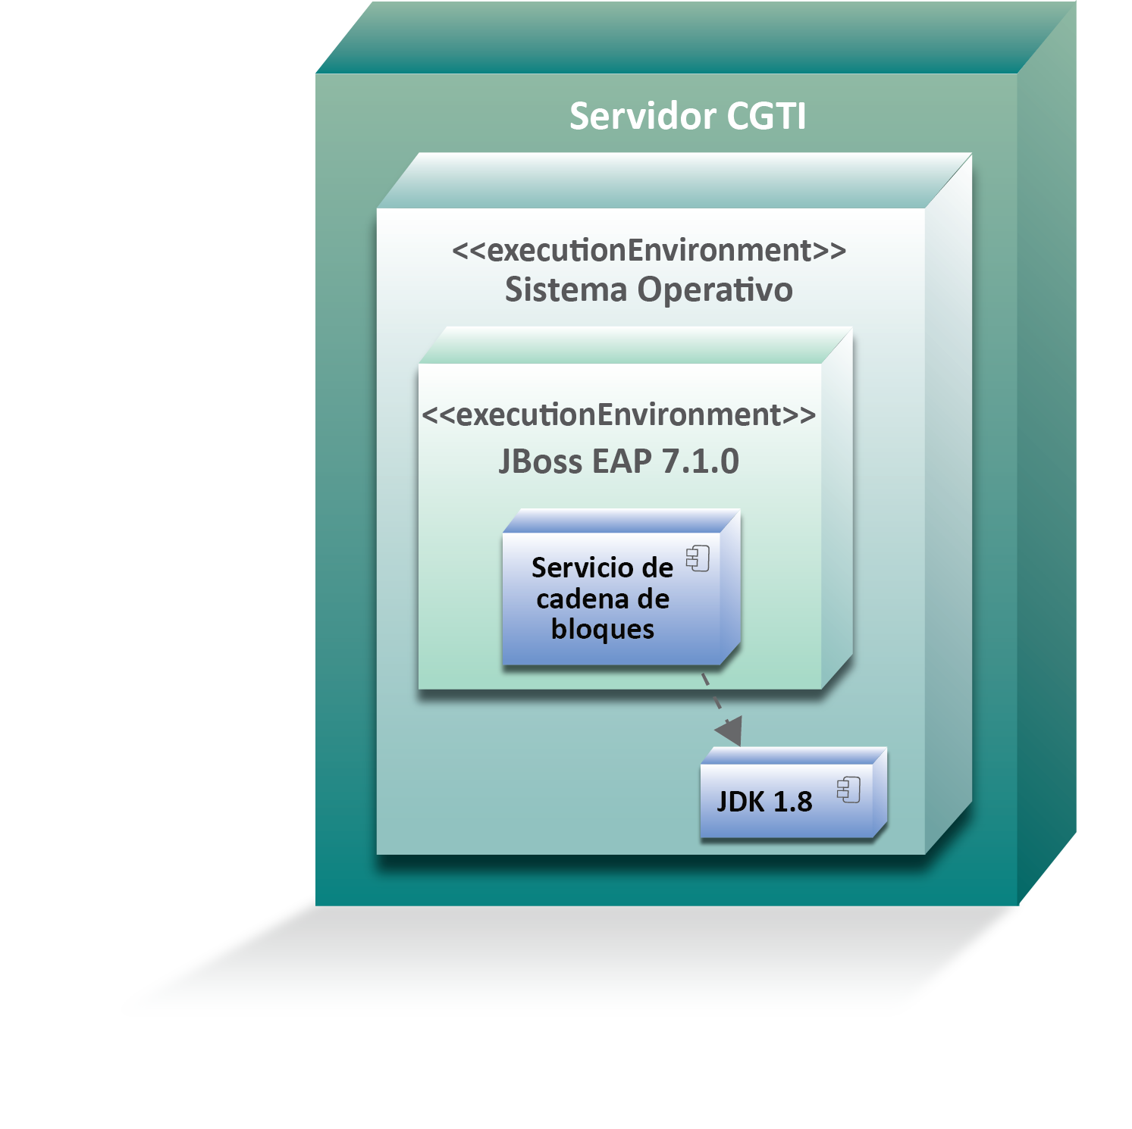
Plataforma blockchain universitaria
NODO

Slide 33
Plataforma blockchain universitaria
Algoritmo de consenso
  Escenario 1: 10 nodos activos o menos
    Se requiere consenso
    de todos los nodos activos.
  Escenario 2: más de 10 nodos activos
    Se requiere el 70% de participación de los nodos activos
    El concenso es con el 70 % de los nodos participantes

Slide 34
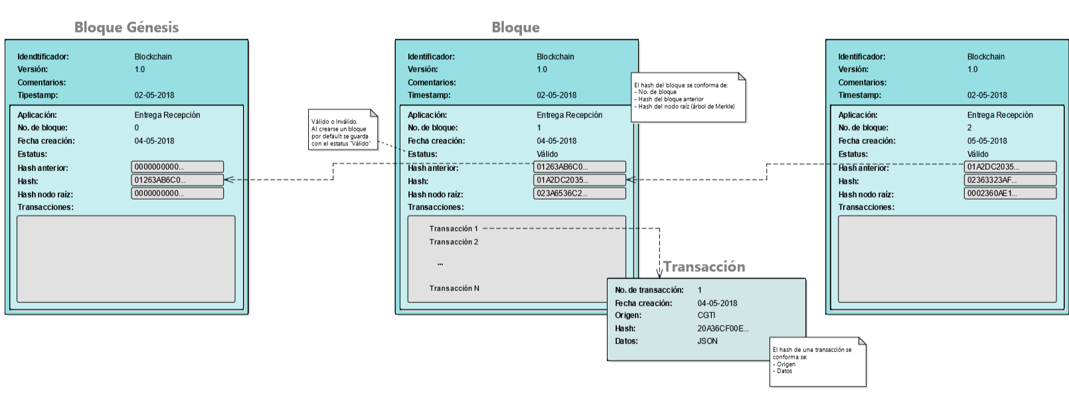
Plataforma blockchain universitaria
Cadena de Bloques

Slide 35
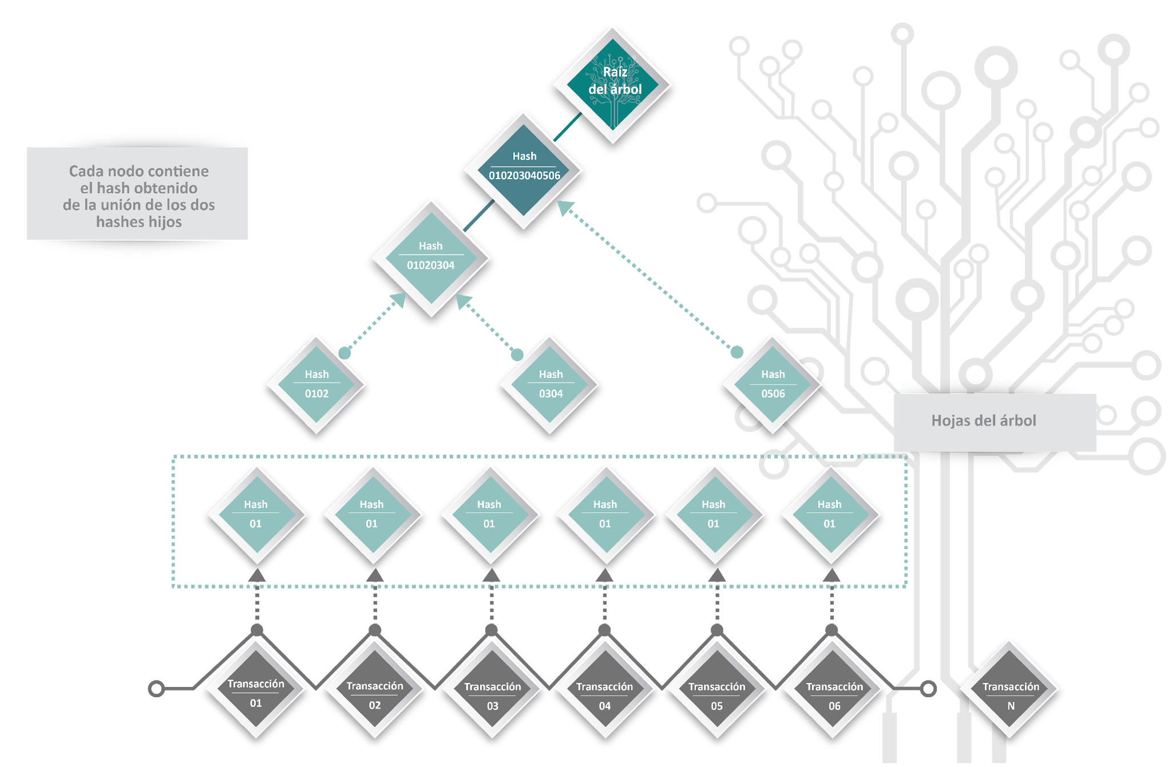
Plataforma blockchain universitaria
Árbol de Merkle

Slide 36
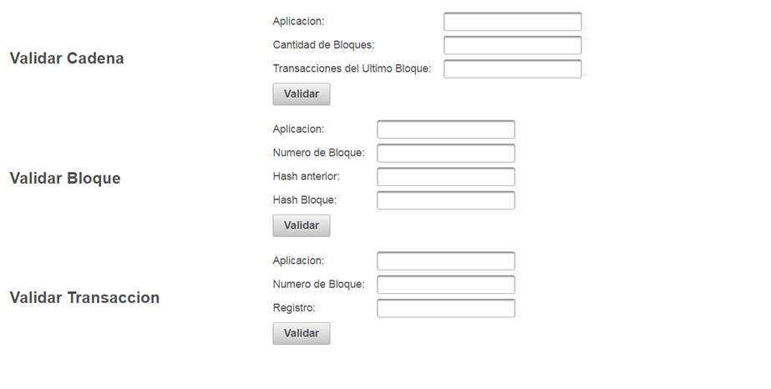
Plataforma blockchain universitaria
Validación

Slide 37
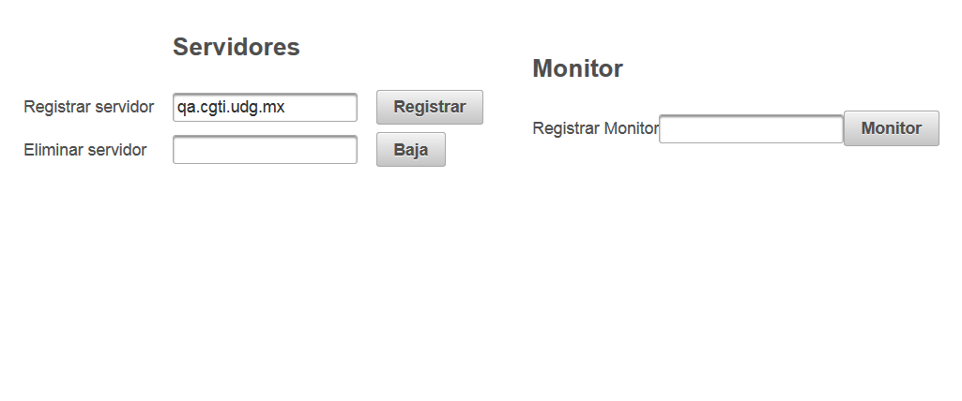
Plataforma blockchain universitaria

Slide 38
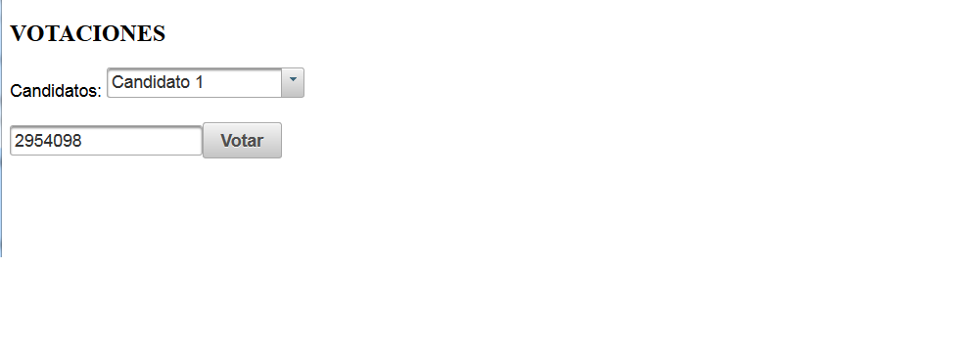
Plataforma blockchain universitaria

Slide 39
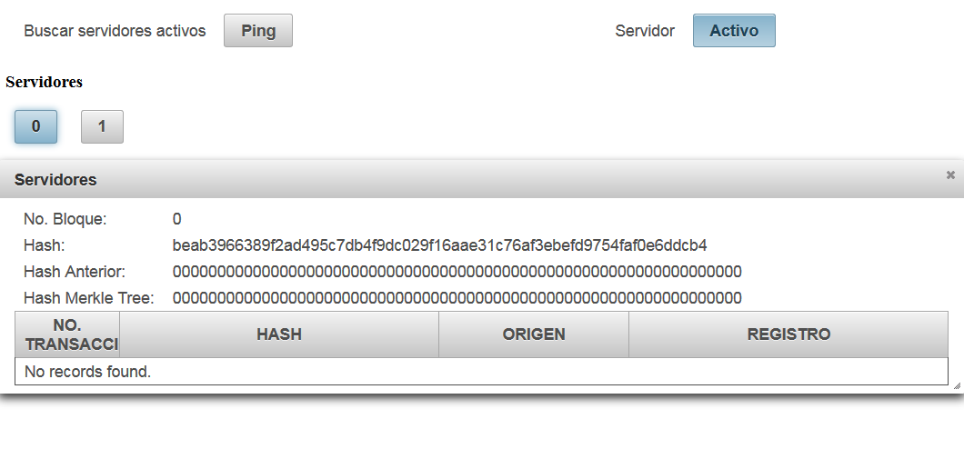
Plataforma blockchain universitaria

Slide 40
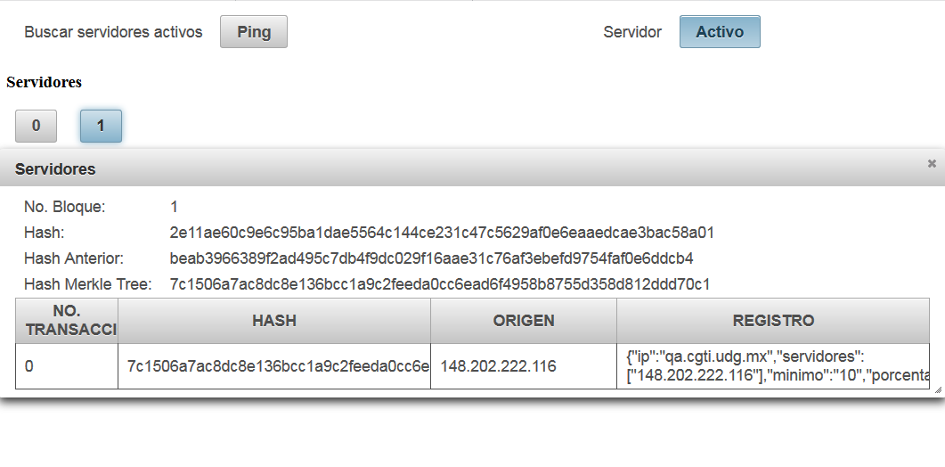
Plataforma blockchain universitaria

Slide 41
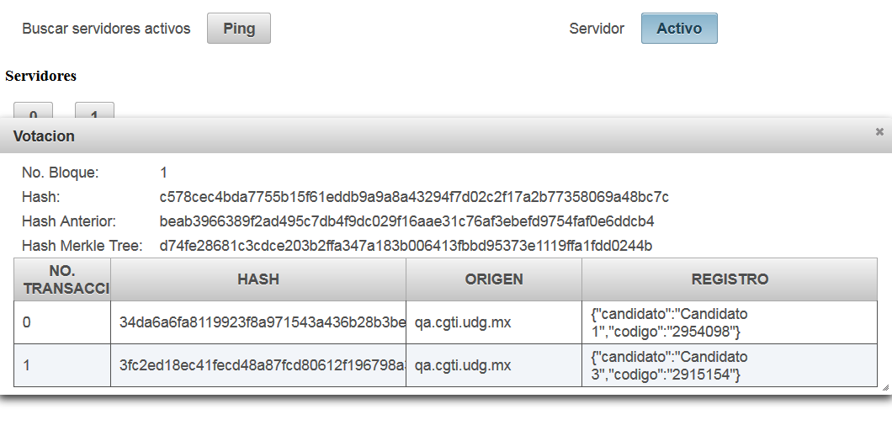
Plataforma blockchain universitaria

Slide 42
Plataforma blockchain universitaria

Slide 43
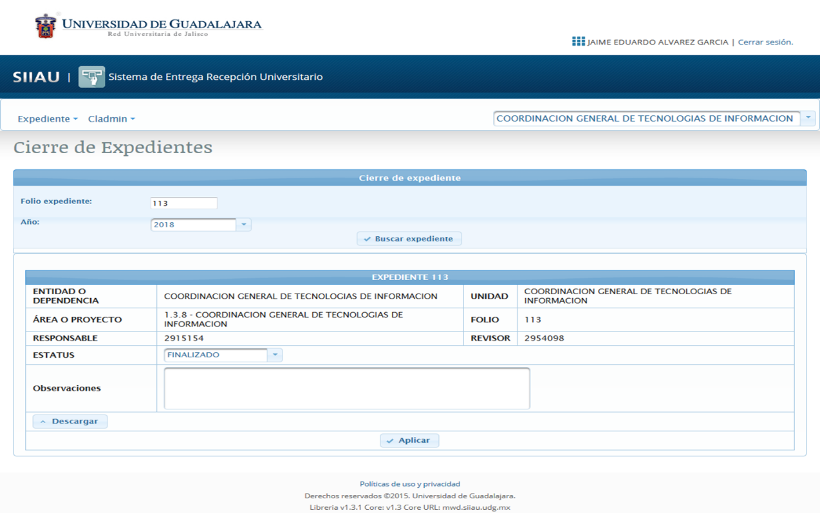
Plataforma blockchain universitaria

Slide 44
Plataforma blockchain universitaria

Slide 45
Plataforma blockchain universitaria

Slide 46
Plataforma blockchain universitaria

Slide 47
Plataforma blockchain universitaria
Monitor

Slide 48
Plataforma blockchain universitaria
Monitor

Slide 49
Plataforma blockchain universitaria
Monitor

Slide 50
Plataforma blockchain universitaria
Monitor

Slide 51
Plataforma blockchain universitaria
Monitor

Slide 52

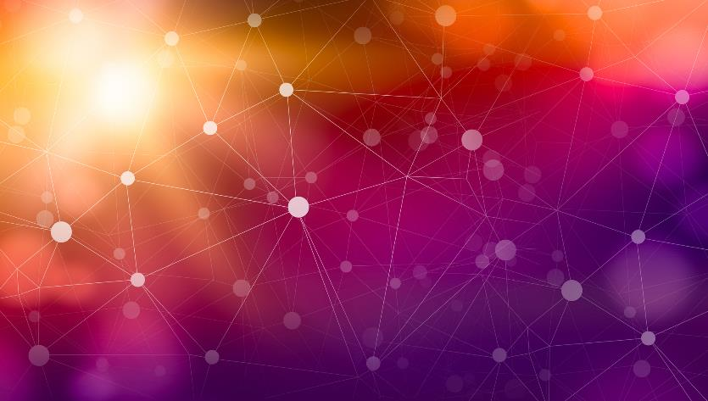
Gracias
Jesús David Salas Valle

